Slide 1
Resistencia en IAAS, recomendaciones de la OMS
María del Rayo Morfin Otero

Slide 2
Muertes atribuibles a Resistencia Antimicrobiana (RAM) en 2050
J. O'Neil, 2014. Antimicrobial Resistance: Tackling a crisis for the health and wealth of nations.

Slide 3
Impacto de la RAM
En 2050, hasta 10 millones de muertes/año
•Reducción del 2 al 3.5 porciento del PIB
•Costo mundial de hasta US$ 100 billones
J. O'Neil, 2014. Antimicrobial Resistance: Tackling a crisis for the health and wealth of nations.

Slide 4
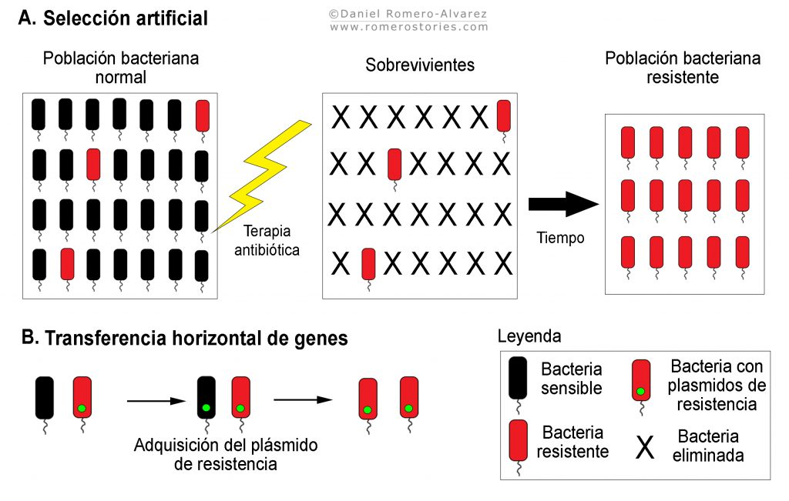
Selección de Resistencia antimicrobiana

Slide 5
La resistencia bacteriana se compara a un fuego en un bosque ya que si lo previenes y detectas tempranamente puedes evitar su diseminación

Slide 6
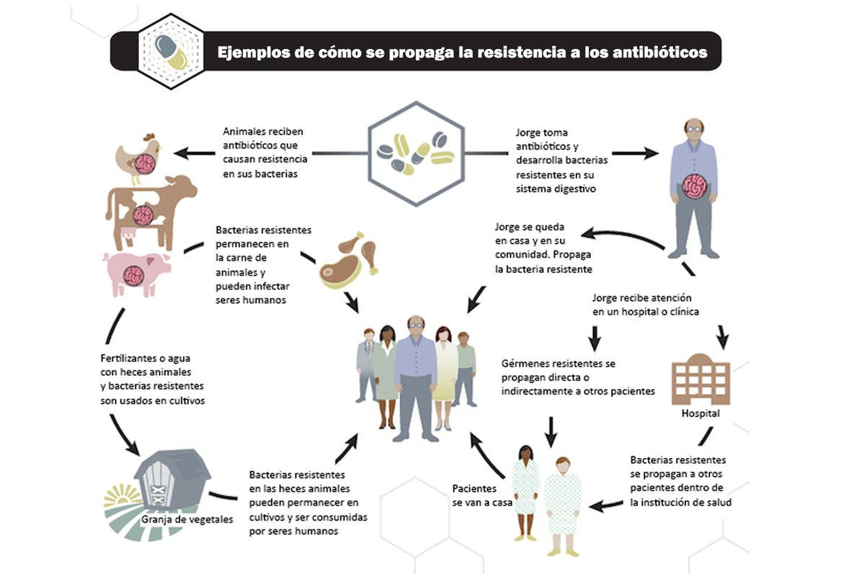
https://www.cdc.gov/antibiotic-use/community/images/howAR-spreads.jpg

Slide 7
La resistencia es inevitable

Slide 8
ORGANIZACIÓN MUNDIAL DE LA SALUD
Publica la lista de patógenos prioritarios
Guiar y promover la investigación
y el desarrollo de nuevos antibióticos
Prioridad 1: CRÍTICA
Acinetobacter baumannii, resistente a los carbapenémicos
Pseudomonas aeruginosa, resistente a los carbapenémicos
Enterobacteriaceae, resistentes a los carbapenémicos, productoras de ESBL
Prioridad 2: ELEVADA
Enterococcus faecium, resistente a la vancomicina
Staphylococcus aureus, resistente a la meticilina, con sensibilidad intermedia y resistencia a la vancomicina
Helicobacter pylori, resistente a la claritromicina
Campylobacter spp., resistente a las fluoroquinolonas
Salmonellae, resistentes a las fluoroquinolonas
Neisseria gonorrhoeae, resistente a la cefalosporina, resistente a las fluoroquinolonas
Prioridad 3: MEDIA
Streptococcus pneumoniae, sin sensibilidad a la penicilina
Haemophilus influenzae, resistente a la ampicilina
Shigella spp., resistente a las fluoroquinolonas
27 febrero 2017

Slide 9
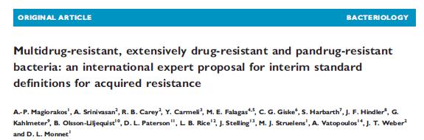
Multirresistencia “definición”
MDR | XDR | PDR
Multirresitencia | Resistencia Extensa | Pandrogo resistencia
No susceptible a por lo menos un antibiótico en ≥3 clases de antibióticos | No susceptible a por lo menos un antibiótico en todas las clases de antibióticos excepción de 2 o menos clases | No susceptible a todos antibióticos

Slide 10
Objetivos del Plan Nacional de acción contra la resistencia
OMS

Slide 12

Mejorar el conocimiento y la comprensión de la RAM

Slide 14
Fortalecer el conocimiento a través de la vigilancia e investigación

Slide 16
Usuarios de la Información

Slide 17
Componentes de un sistema de vigilancia

Slide 24
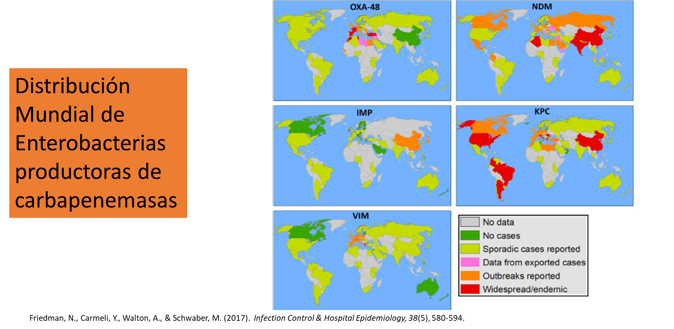
Panoramas de resistencia a nivel Mundial. Enterobacterias resistentes a carbapenémicos

Slide 25
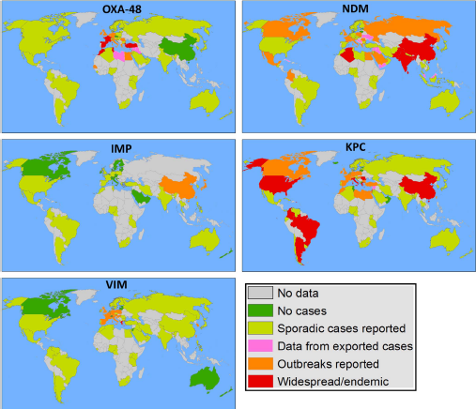
  Situación Mundial de Enterobacterias resistentes a carbapenémicos
Distribución Mundial de Enterobacterias productoras de carbapenemasas
Friedman, N., Carmeli, Y., Walton, A., & Schwaber, M. (2017). Infection Control & Hospital Epidemiology, 38(5), 580-594.

Slide 26
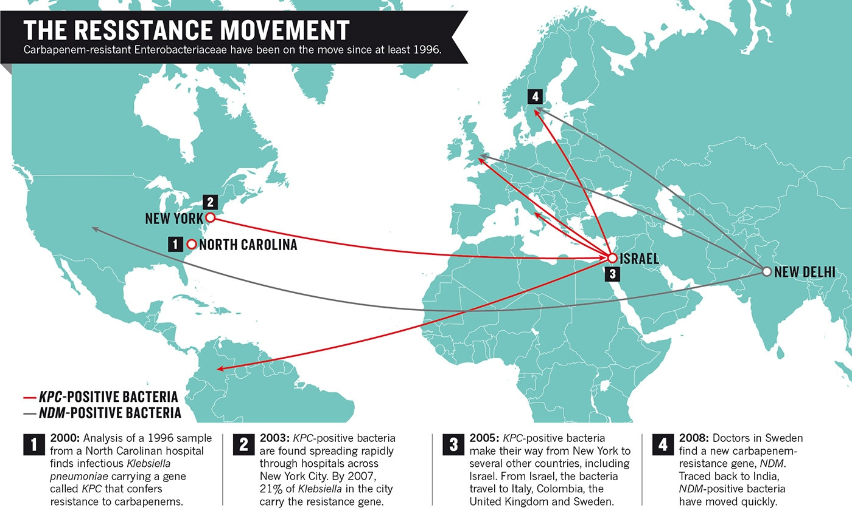
  Diseminación Global de Enterobacterias resistentes a carbapenemicos

Slide 27
Resistencia a carbapenémicos en enterobacterias animales
Köck R, Daniels-Haardt I, Becker K, Mellmann A, Friedrich AW, Mevius D, Schwarz S, Jurke A, Carbapenem-resistant Enterobacteriaceae in wildlife, food-producing and companion animals – a systematic review, Clinical Microbiology and Infection (2018),

Slide 28
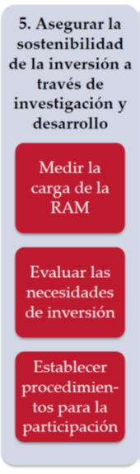

Slide 29
Referencias:

